Slide 1
Didactic Data Mining
Un’applicazione web per E-Learning e per la risoluzione di esercizi

Slide 2
Indice dei contenuti
Introduzione
Data Mining
E-Learning
Conclusioni

Slide 3
Introduzione
Progetto volto a offrire supporto per il corso di Data Mining
Finalità didattiche per studenti di Informatica e Informatica Umanistica
Punto di partenza:
Libreria di Data Mining fornitami
Obiettivo:
Passare da un programma senza interfaccia grafica a una applicazione web user-friendly → maggior bacino di utenza, maggior semplicità e efficacia nell’utilizzo

Slide 4
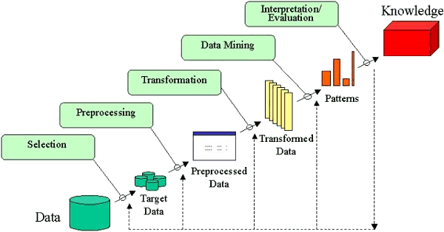
Data Mining
Con Data Mining si intende l'insieme di tecniche e metodologie che hanno per oggetto l'estrazione di un sapere o di una conoscenza a partire da grandi quantità di dati (attraverso metodi automatici o semi-automatici) e l'utilizzo scientifico, industriale o operativo di questo sapere
Fa parte del Knowledge Discovery Process (KDD)

Slide 5
Data Mining - KDD Process
Sviluppo e analisi dei requisiti dell’applicazione ponendo l’attenzione sullo scopo finale del progetto.
Creazione del modello di dati interessanti da utilizzare e estrazione dei dati dal database. In questo passaggio solitamente si fa uso di interrogazioni al database per ottenere i dati richiesti in modo da raggrupparli o organizzarli tra loro.
Pulizia dei dati. Rimozione di elementi non interessanti per le analisi e gestione di possibili dati incompleti o mancanti.
Riduzione del numero di variabili da tenere sotto controllo mediante opportune assunzioni.
Scelta del task da portare a termine. Se si tratta quindi di clustering, classificazione di oggetti o di estrazione di schemi ricorrenti.
Scelta dell’algoritmo di data mining opportuno e configurazione delle opzioni di tale algoritmo.
Esecuzione dell’algoritmo con i dati raffinati nei punti precedenti.
Visualizzazione e interpretazione dei risultati calcolati dall’algoritmo.
Acquisizione di conoscenza. I risultati ottenuti vengono documentati sotto forma di relazione in modo da poter essere facilmente accessibili. Inoltre, in questa fase si procede anche alla risoluzione di possibili conflitti con risultati di altre analisi passate.

Slide 6
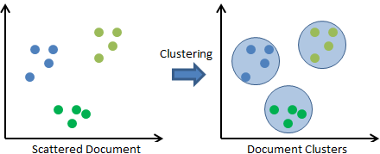
Data Mining – Task tipici
Necessità di raggruppare oggetti per similarità
Clustering
Un cluster è una classe o un insieme di oggetti che condividono varie caratteristiche comuni:
L’obiettivo è quello di raggruppare tra loro gli oggetti più simili in modo tale che un oggetto facente parte di un gruppo sia il più possibile diverso da altri oggetti appartenenti a altri gruppi o cluster.
Usi tipici:
Information retriveal → analisi e scomposizione delle query
Biologia → raggruppare geni con funzioni simili

Slide 7
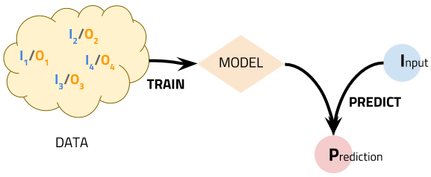
Data Mining – Task tipici
Necessità di classificare o riconoscere dati in base a certe caratteristiche
Classificazione
Nella classificazione l’obiettivo da realizzare è quello di fare delle predizioni basandosi su dei dati già osservati (training dataset). Similmente alle persone si usa cosi l’esperienza pregressa per poter formulare delle ipotesi. Ciò può essere fatto andando a ricercare i giusti tratti caratteristici di ogni oggetto osservabile che si intende analizzare.
Intero processo articolato in due fasi:
Fase di addestramento
Fase di predizione
Usi:
riconoscimento di oggetti & facciale
classificazione video/immagini con tag

Slide 8
Data Mining – Task tipici
Estrarre regolarità dai dati
Pattern mining e regole associative
Uso o sviluppo di algoritmi di data mining specifici per la scoperta di eventuali pattern o regolarità nei dati. Una volta estratti dai dati, i pattern permettono la creazione di regole associative. Regole dalla forma X → Y, ciò se si osserva X allora si presenterà anche Y, dove X e Y possono essere singoli oggetti oppure transazioni (insiemi di oggetti).
Ad esempio, tramite analisi del comportamento dei clienti, può essere possibile scoprirne le loro abitudini. Tutto ciò può essere usato per promuovere certi tipi di prodotti o può servire per prendere certe decisioni di mercato.
Usato in ambito economico → decisioni strategiche di mercato

Slide 9
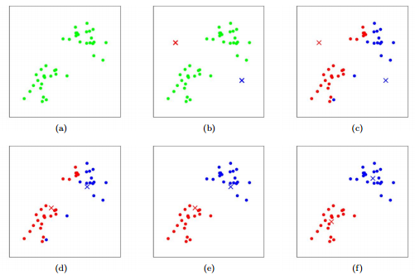
Data Mining - K-Means
Algoritmo di clustering
K centroidi, nel progetto K=2
Calcolo dei centroidi (punto medio) per ogni partizione (inizialmente casuali o scelti dall’utente)
Calcolo della bisettrice tra i centroidi
La bisettrice delimita i cluster
Aggiornamento punti

Slide 10
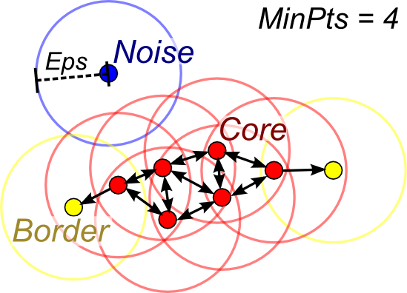
Data Mining - Dbscan
Algoritmo di clustering basato sulla densità
Densità intesa come almeno MinPts punti iscritti in una circonferenza di raggio EPS
Core points = punti in zone ad alta densità
Border points = in zone ad alta densità (distano almeno EPS da un core point) ma non maggiori di MinPts
Noise points = tutti gli altri -> si scartano
Collegamento core points vicini
Assegnamento border points ai core points più vicini

Slide 11
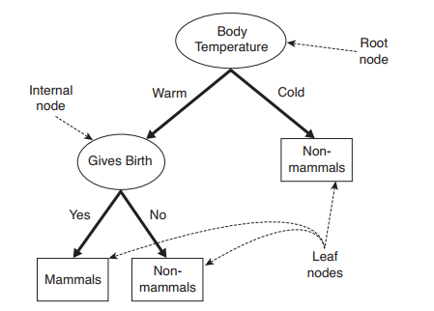
Data Mining – Decision Tree
Lo scopo è quello di fare nuove previsioni sulla base di fenomeni osservati
Definizione delle categorie e delle caratteristiche. Le features influiscono sulla scelta finale; bisognare capire quanto fanno pendere l’ago della bilancia per riapplicare in futuro gli stessi ragionamenti
Fase 1 di addestramento: analisi delle feature → creazione di un modello probabilistico
Fase 2 predizione: estrazione delle feature, applicazione modello, decisione guidata dalla scelta più probabile

Slide 12
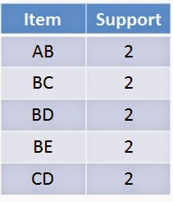
Data Mining - Apriori
Algoritmo di patter mining -> estrazione di regole
Calcolo delle frequenze delle possibili combinazioni degli elementi iniziali
Gli elementi con frequenza inferiore alla soglia, sono eliminati
Studio delle possibili accoppiate rimanenti
Estrazione di regole X -> Y; osservando X allora molto probabilmente si osserverà anche Y

Slide 13
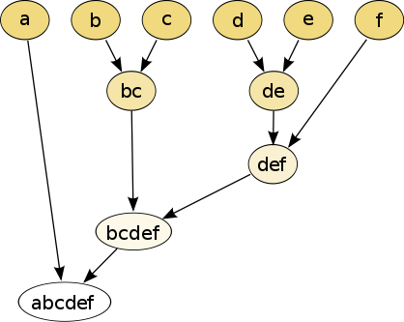
Data Mining - Hierarchical
Algoritmo di clustering gerarchico → cluster annidati
Definizione vicinanza tra cluster (min, max, avg)
Tanti piccoli cluster che si fondono (agglomerative)
A ogni passo vengono fusi insieme i cluster più vicini… il procedimento continua fintanto che tutti i cluster non ne formano uno gigante

Slide 14
E-Learning
Con il termine inglese E-learning s'intende l'uso delle tecnologie multimediali e di Internet per migliorare la qualità dell'apprendimento facilitando l'accesso alle risorse e ai servizi, così come anche agli scambi in remoto e alla collaborazione a distanza
L’apprendimento online è un processo di formazione che implica l'utilizzo delle tecnologie di rete per favorire l'apprendimento
Punti chiave
Interattività: vale a dire la necessità di coinvolgere lo studente, generalmente avvalendosi del learning by doing ovvero imparare attraverso il fare.
Dinamicità: ovvero il bisogno da parte del discente di acquisire nuove competenze mirate just in time.
Modularità: ossia la possibilità di organizzare i contenuti di un corso secondo gli obiettivi formativi e le necessità dell'utenza.

Slide 15
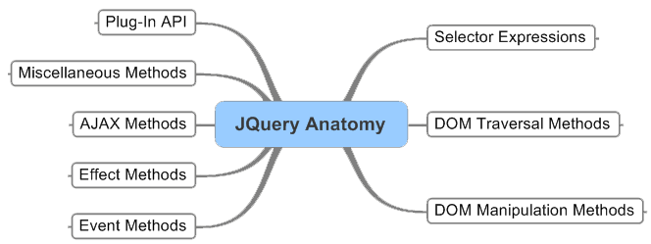
Infrastruttura e tecnologie utilizzate
jQuery
Libreria Javascript lato client
Facilita la modifica/creazione di contenuto all’interno della pagina web con supporto alle animazioni, promesse, gestione e creazione di eventi
Compatibile con le varie tipologie di browser
Supporta le estensioni

Slide 16
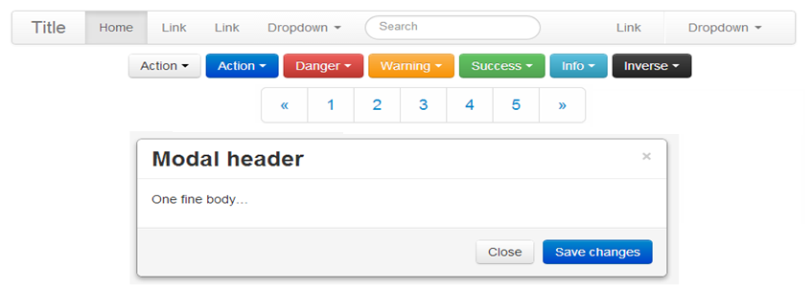
Infrastruttura e tecnologie utilizzate
Bootstrap
Ambiente di sviluppo creato all’interno di Twitter, risalente al 2010
Semplifica lo sviluppo web con componenti comuni già fatti come bottoni, form, tabelle, menu
Facilita creazione siti responsive
Compatibile con le varie tipologie di browser

Slide 17
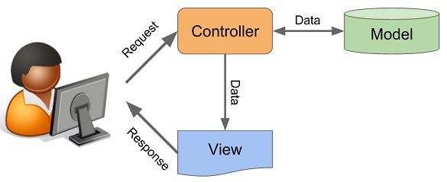
Infrastruttura e tecnologie utilizzate
Web framework
Usati lato server
Permettono di definire URL personalizzate con delle funzioni associate
Ogni URL deve restituire una pagina, interessante per una suddivisione logica dei contenuti
Semplificano lo sviluppo web con l’aggiunta di variabili e funzioni nelle pagine HTML
In questo caso Flask, per integrarsi con la libreria di Data Mining

Slide 18
Infrastruttura e tecnologie utilizzate - Riepilogo

Slide 19
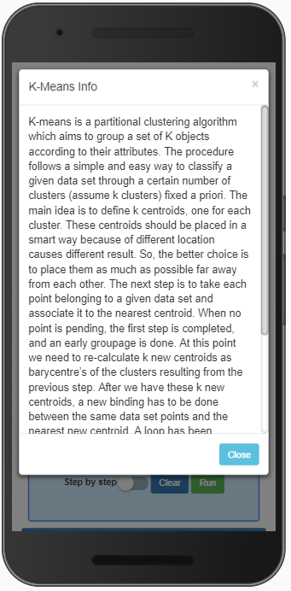
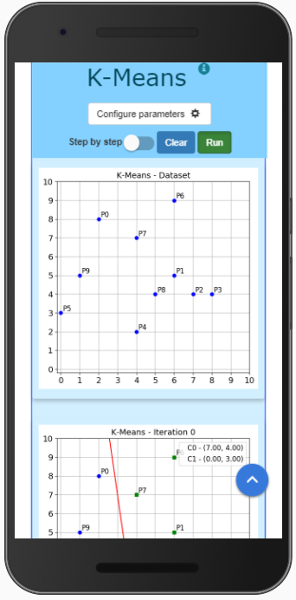
Conclusioni
Facilità di utilizzo (pulsante informazioni, opzioni commentate)
Progetto completo → supporto a tutti i vari algoritmi presentati a lezione

Slide 20
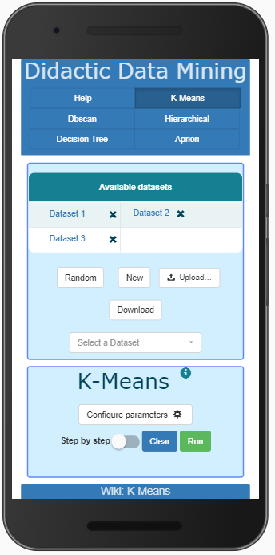
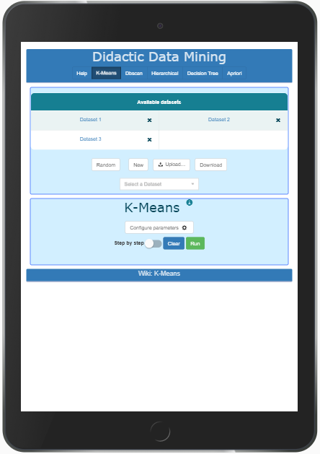
Conclusioni
Garantito un buon livello di scalabilità del sito sulle varie piattaforme usate
Elementi essenziali per la massima usabilità

